Slide 1
Муниципальный конкурс
«Лучший ученик года - 2023»
Конкурсное испытание «Моя малая Родина»
«Край родной - Идинская земля»
Автор : Тугулханова Валерия,
обучающаяся 10 класса
МБОУ «Ново-Идинская СОШ»
Руководитель: Ибрагимова О.В., учитель истории и обществознания

Slide 2
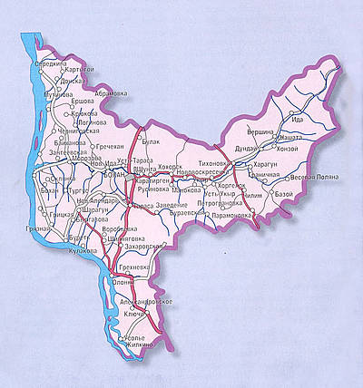
Агапов Тимофей Леонтьевич –первый житель села Новая Ида

Slide 3
Немного истории…

Slide 5
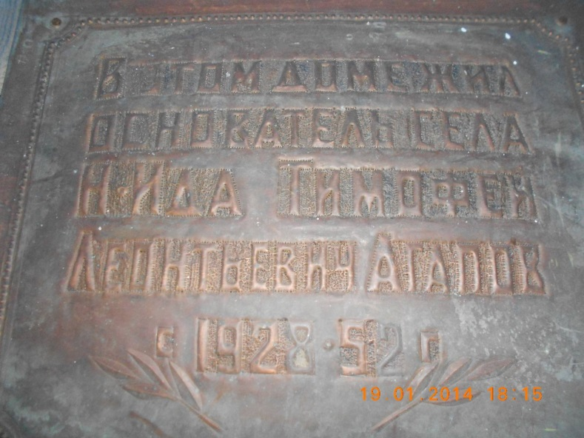
Дом Агапова Тимофея

Slide 6
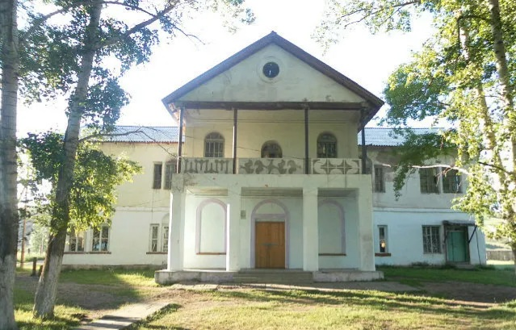

Slide 9
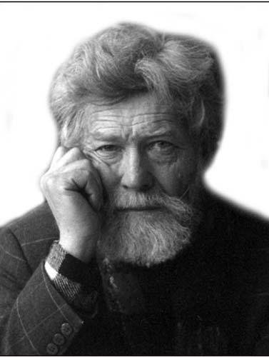
Наш земляк, писатель и художник – Валерий Ефимович Нефедьев

Slide 10
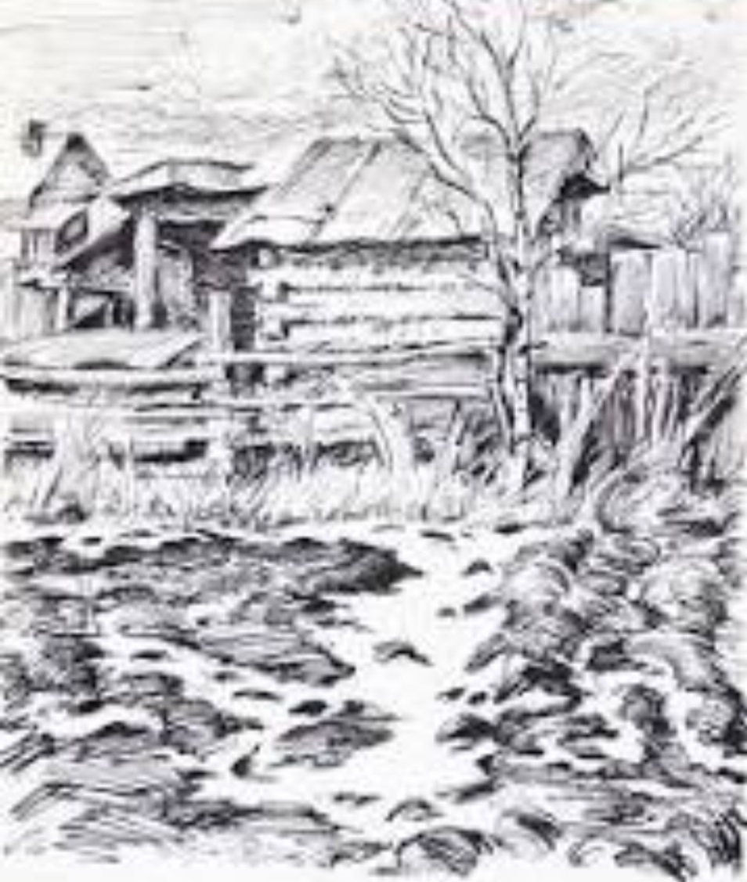
Дом на краю села, где жила семья Валерия Ефимовича

Slide 11
Графика Валерия Нефедьева

Slide 12
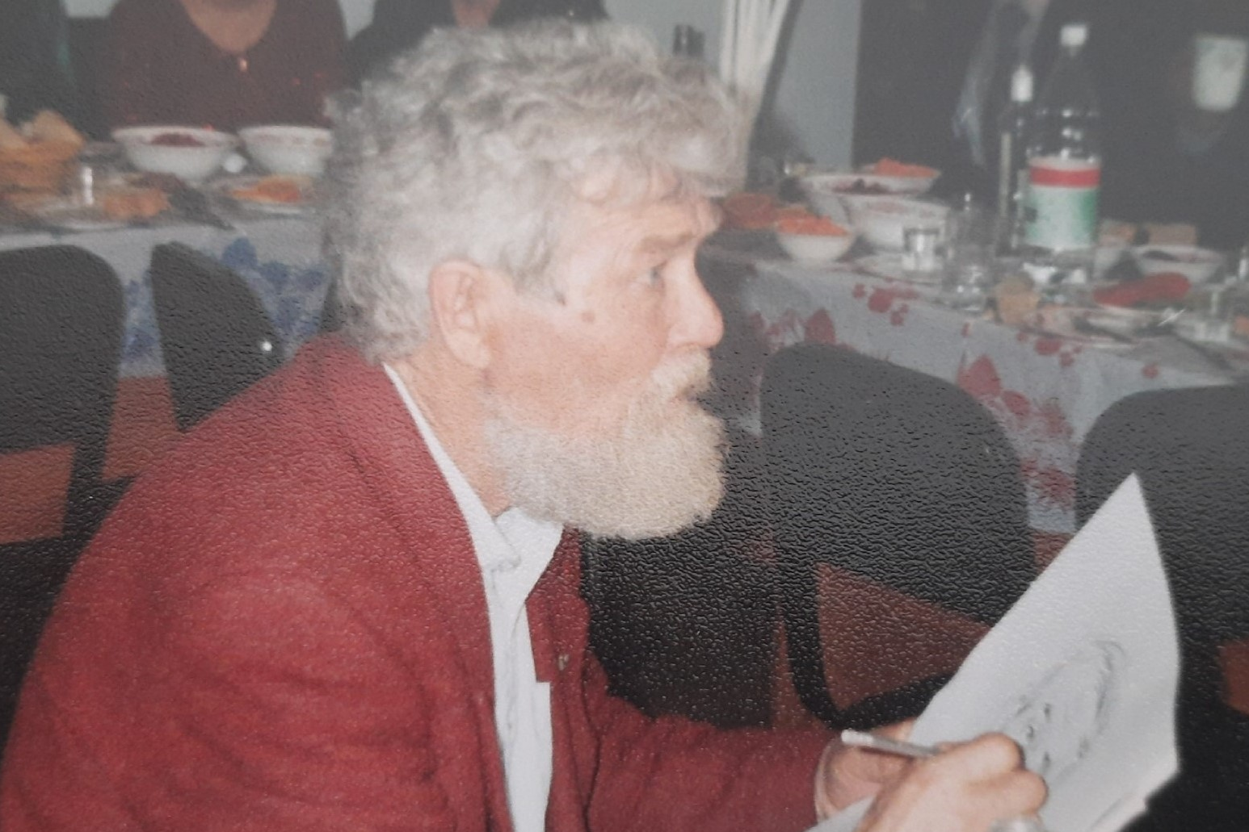
Художник В. Е. Нефедьев рисует с натуры

Slide 13
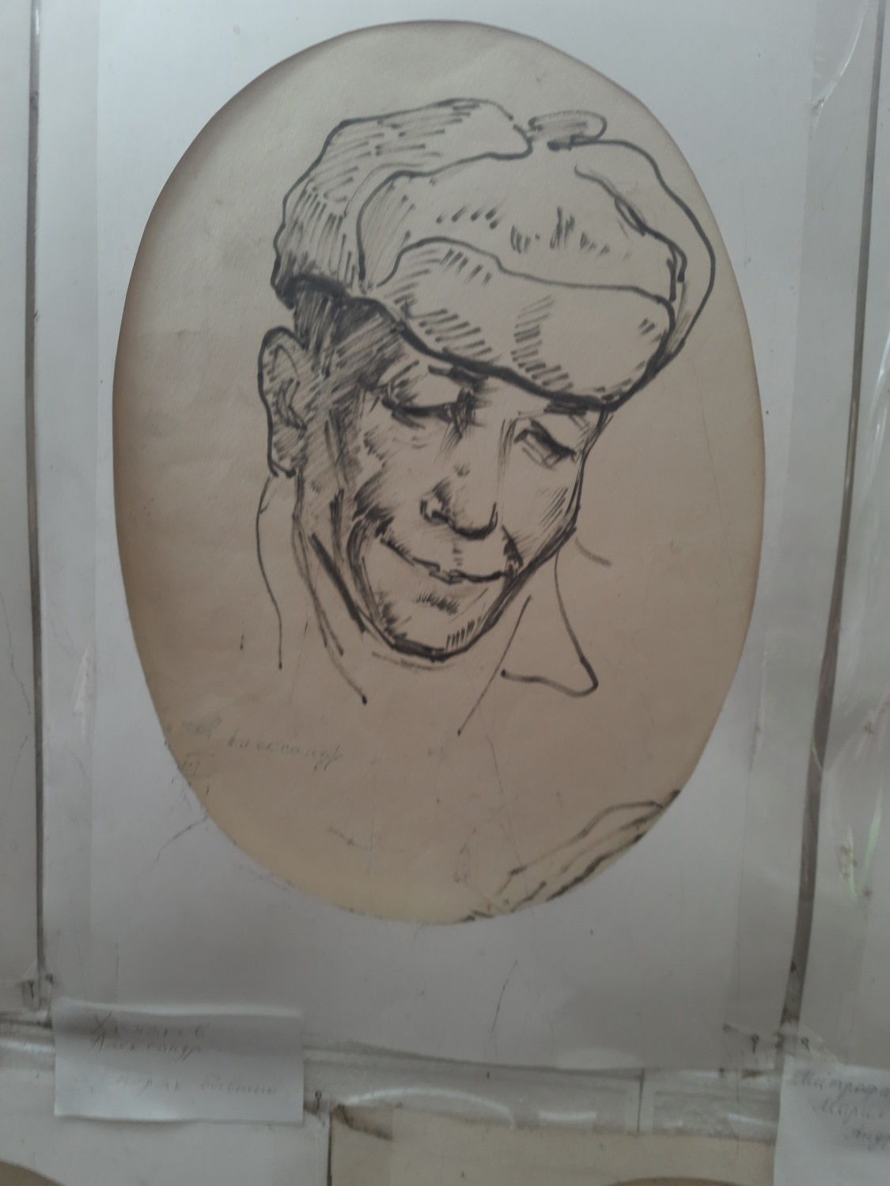
Выставка портретных зарисовок земляков - жителей Новой Иды Беляевский Хомяков Анатолий Александр

Slide 14
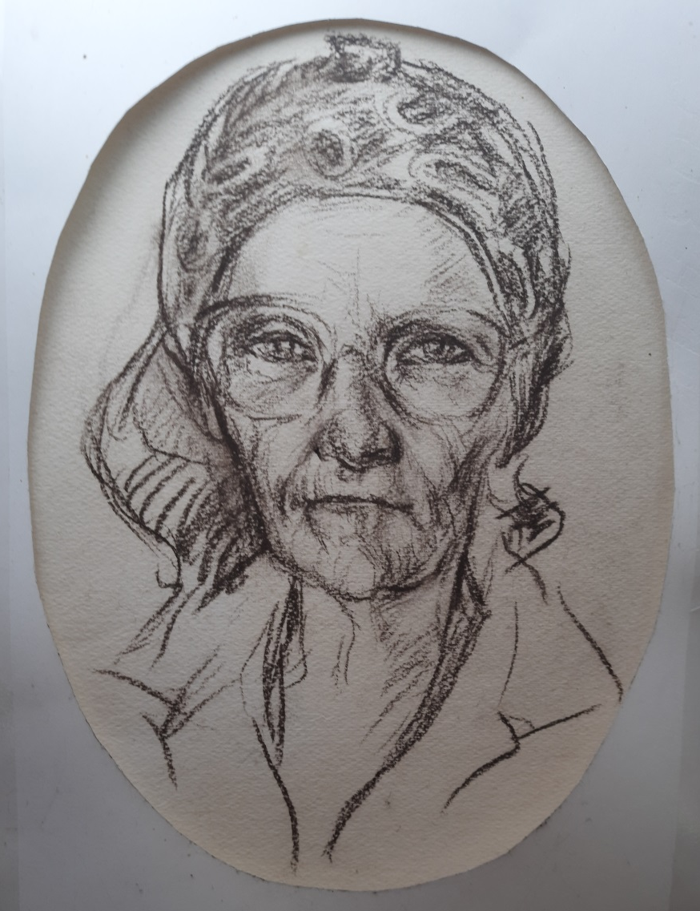
Митрофанова Мария Андреевна
Николаева Татьяна Николаевна

Slide 15
Нефедьева Агапова Татьяна Анна Ивановна

Slide 16
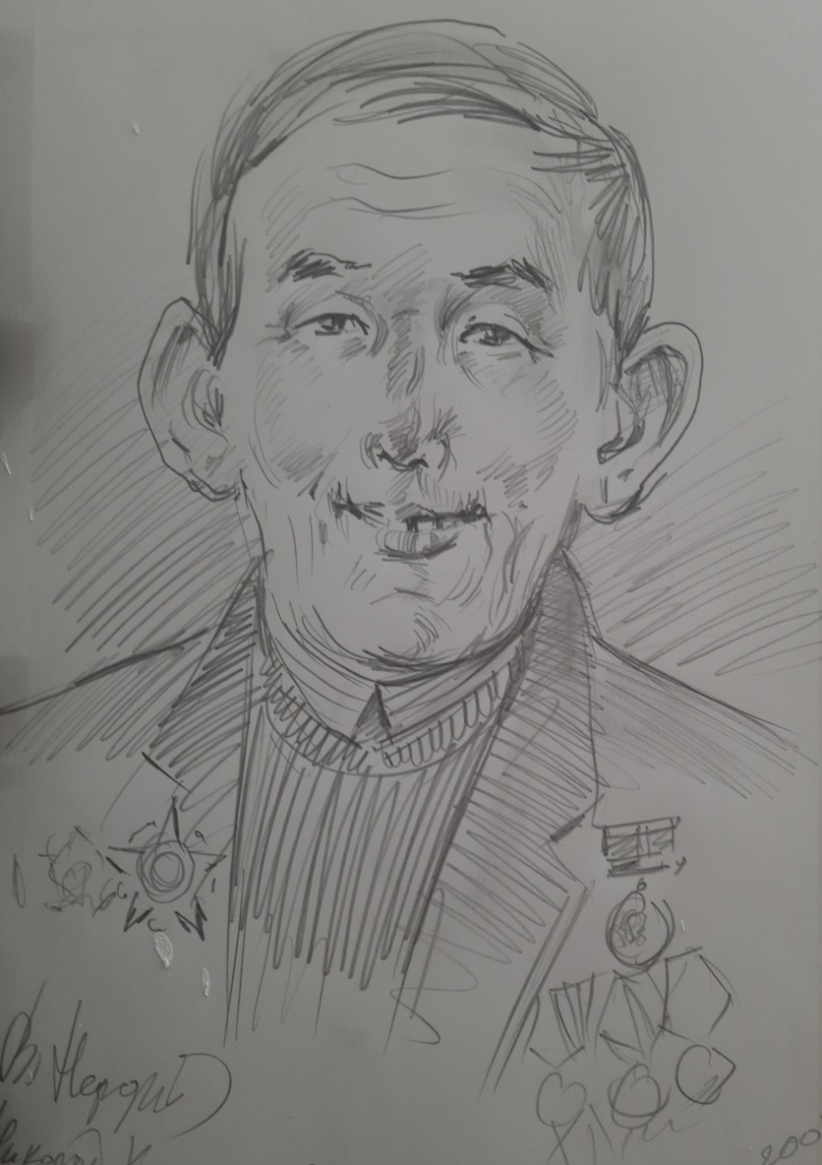
Казаков Хунхенов Федор Николай куприянович

Slide 17
Черниговский Прокопий Иванович
Первый председатель колхоза «Труженик» («Ленинградский рабочий»)

Slide 18
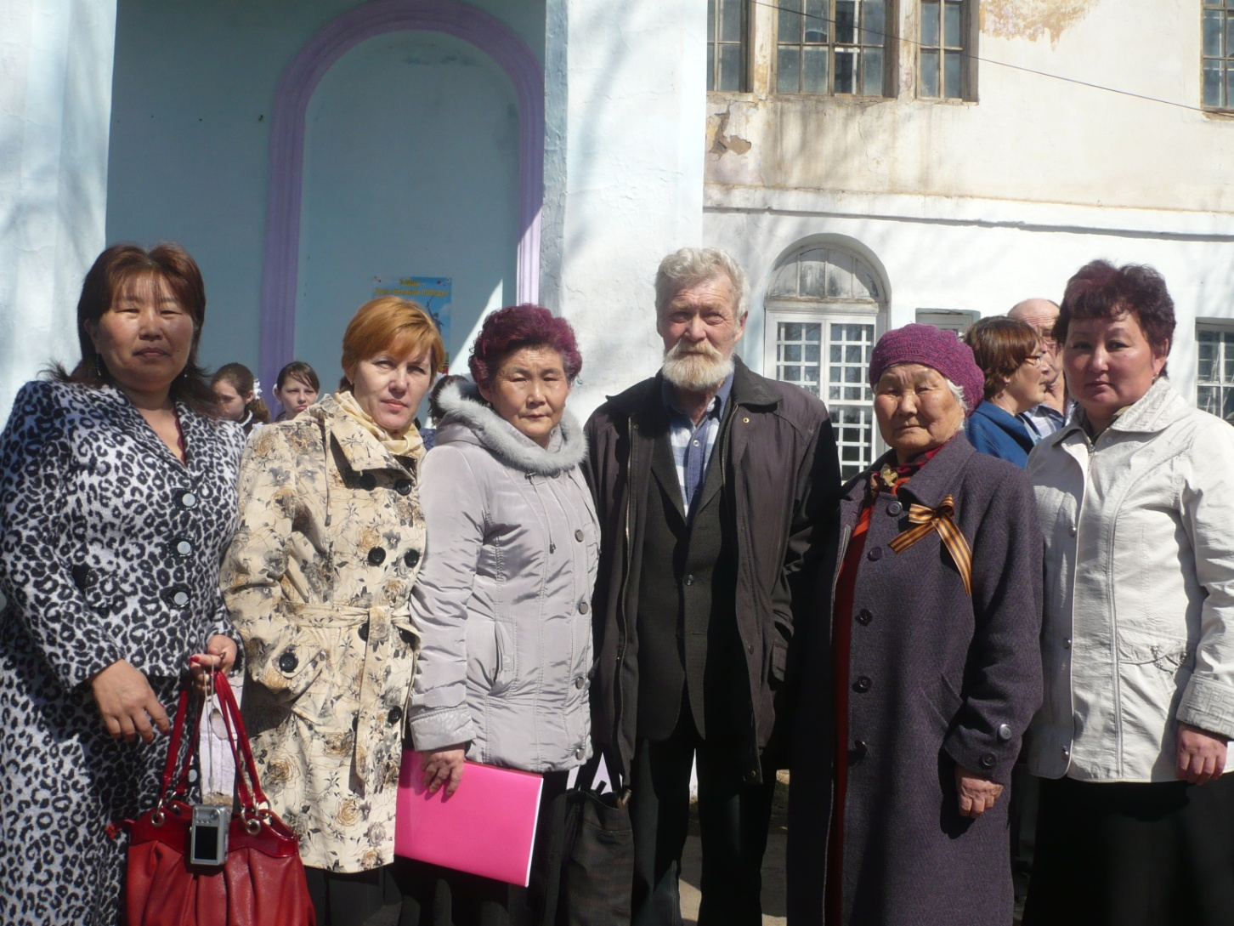
Встреча с писателем и художником В. Е. Нефедьевым в сельском доме культуры с. Новая Ида

Slide 19
Встреча односельчан…

Slide 20
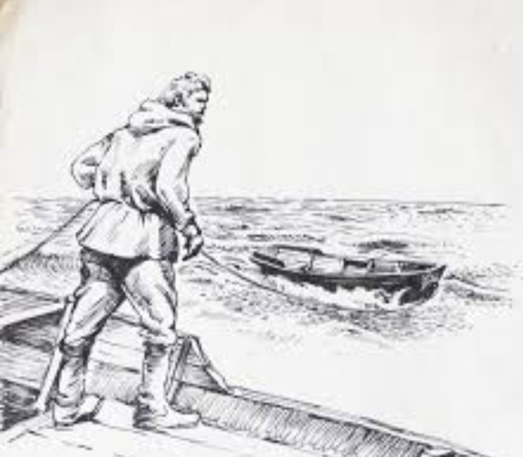
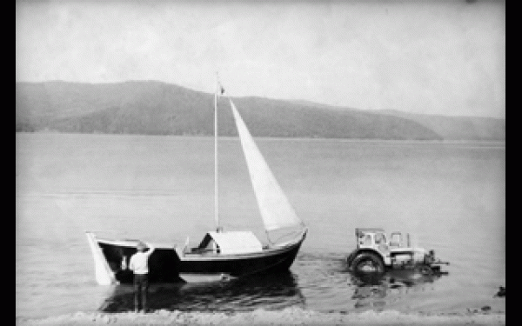
Этюд «Ухожу в море», рисунок Валерия Нефедьева

Slide 21
Валерий Нефедьев – лауреат премии губернатора Иркутской области, 2004 г. (за книгу «Ледогон»)

Slide 22
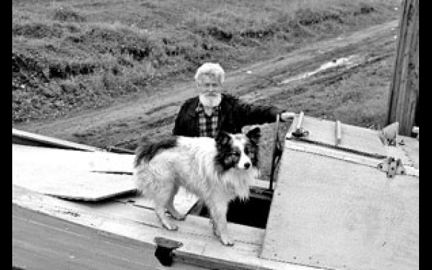

Slide 23
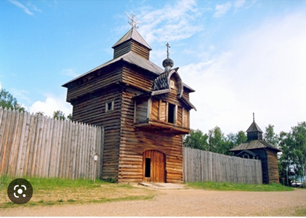
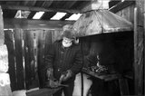
Валерий Ефимович был художником –реставратором в архитектурно-этнографическом музее «Тальцы»

Slide 24
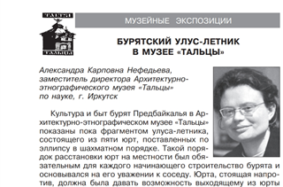
Александра Карповна Нефедьева, жена Валерия Ефимовича

Slide 25
Детский журнал «Сибирячок»

Slide 26
1942 - 2018
Многогранная личность – это творчески развитая личность, у которой есть достижения во многих областях знаний.
Таким человеком был Валерий Ефимович Нефедьев, который одновременно был художником, писателем, кузнецом, строителем, путешественником.
Наш земляк по праву является гордостью земли Новоидинской.

Slide 30
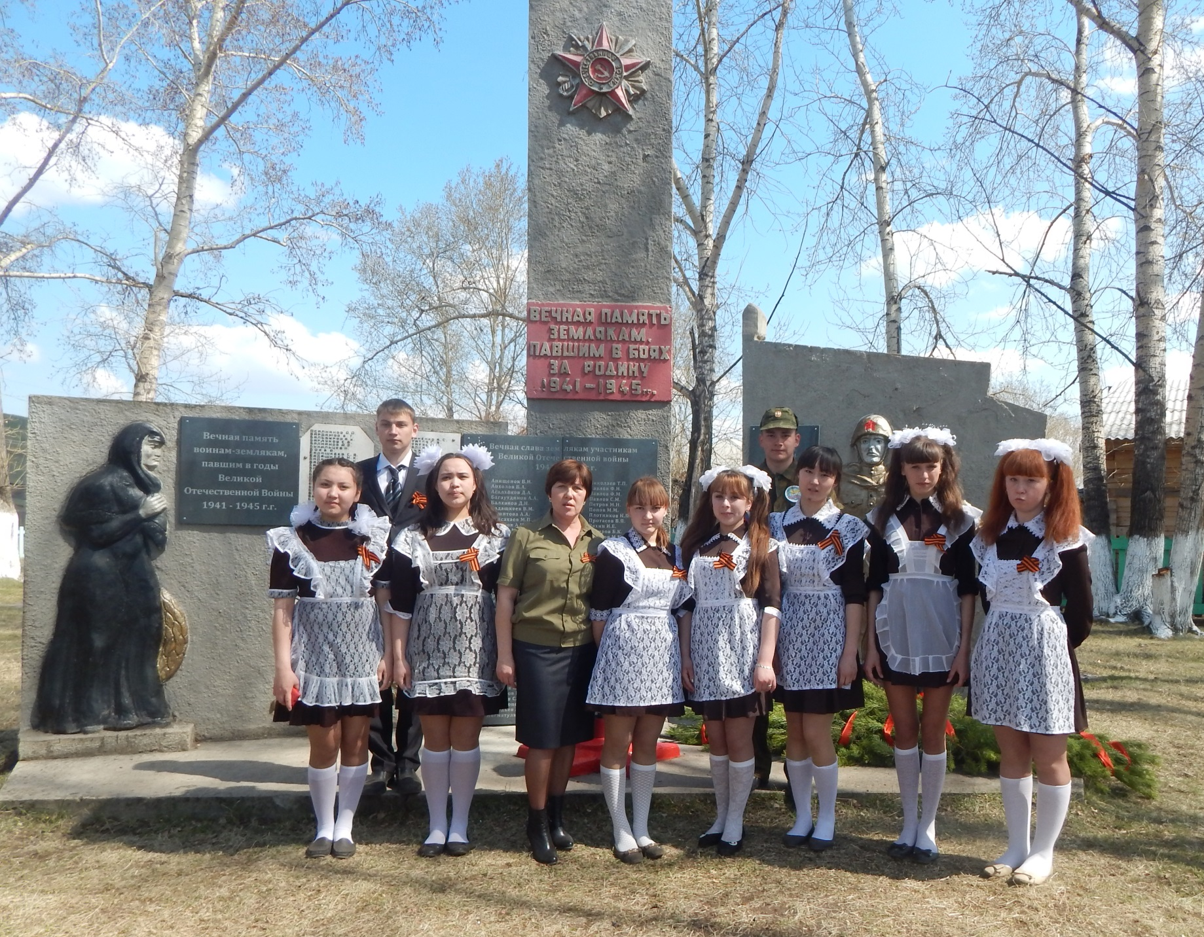

Slide 31
Спасибо за внимание!

